Slide 2
PBH.GOV.BR
O PAPEL DAS SECRETARIAS MUNICIPAIS NA INSTITUCIONALIZAÇÃO DO ORÇAMENTO SENSÍVEL A GÊNERO E RAÇA
Orçamento Mulher:
a experiência de Belo Horizonte/MG
Luana Magalhães de Araújo Cunha
Secretária Municipal Adjunta de Assistência Social e Direitos Humanos
Subsecretária de Direitos Humanos
Prefeitura de Belo Horizonte

Slide 3
ROTEIRO
ORÇAMENTO TEMÁTICO DA MULHER (OTM)
Orçamento Temático: conceitos, referências e antecedentes;
Indicadores e Dados populacionais BH–Censo 2022 (sexo, raça/cor, faixa etária);
Estrutura Orçamentária PBH;
Metodologia, etapas (previstas e realizadas);
Resultados preliminares.

Slide 4
ORÇAMENTO TEMÁTICO
(OU AGENDA TRANSVERSAL)
Objetivo: propiciar a verificação, apuração e análise, a partir do Orçamento Público, do montante previsto e/ou do gasto de recursos com ações gerais de atendimento direto e indireto de determinada temática, em determinado período, pelo Poder Público.
Apresenta-se como poderosa ferramenta de transparência e controle social, na medida em que oferece diagnóstico real dos gastos públicos com determinada temática e, desse modo, proporciona o monitoramento e a avaliação do tema no município.
Orçamentos Temáticos do município de Belo Horizonte: Orçamento da Criança e do Adolescente (OCA), Orçamento da Pessoa Idosa, Orçamento da Pessoa com Deficiência, Orçamento ODS, Orçamento da Segurança Alimentar e Nutricional.

Slide 5
Referências e Reflexões para o OTM
“Temos que pensar no orçamento sob a perspectiva de gênero, e também em como aumentar a eficiência das políticas públicas para as mulheres, garantir as ferramentas para que o orçamento seja mais eficiente e chegue em quem precisa.”
Agendas Transversais PPA do Governo Federal: esforço de ampliar o impacto da atuação do poder público na vida da sociedade; abordagem multidisciplinar e integrada do Estado; forma de atuação em públicos específicos ou temáticas específicas.
“É preciso garantir clareza sobre o gasto público dedicado às mulheres, de forma a contribuir para o aperfeiçoamento do controle social sobre esse gasto.”
Ana Carolina Quirino - ONU Mulheres
“Surgem como iniciativas que visam analisar e transformar os orçamentos públicos para que os gastos e receitas reflitam o reconhecimento de impactos diferenciados para homens e mulheres, gerando mudanças na arrecadação e distribuição de recursos públicos para alcançar impactos positivos na igualdade de gênero.”
Relatório A Mulher no Orçamento 2022, Governo Federal
Profa. Raquel Coelho / conselheira e assessora global de políticas macroeconômicas e de cuidados / ONU Mulheres (Madri)

Slide 6
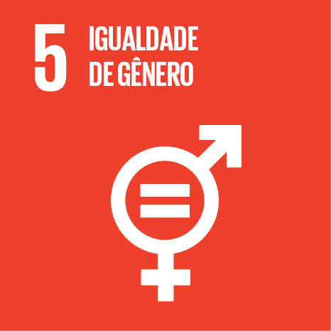
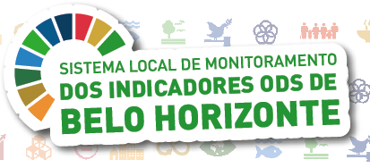

O Objetivo de Desenvolvimento Sustentável-ODS 5 apresenta diretrizes mais amplas para se promover uma maior participação das mulheres na economia, na política e para o combate às formas de discriminação contra as mulheres e meninas; assim como orientações que prezam pela eliminação de outras práticas de violência e violação de direitos.
Decreto Municipal Nº 17.135/2019: estabelece a Agenda 2030 dos Objetivos de Desenvolvimento Sustentável (ODS) como referência para o planejamento de médio e longo prazo das políticas públicas municipais.

Slide 7
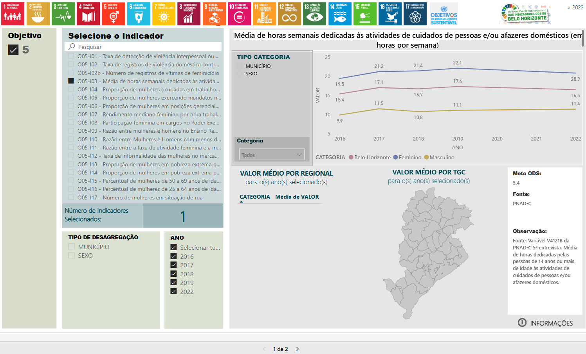

Slide 8
DADOS POPULACIONAIS
BELO HORIZONTE (CENSO 2022)

Slide 9
LINHA DO TEMPO OTM/BH
2007
Início dos estudos do Orçamento Mulher (Unifem e CFEMEA)
2010 e 2015
ONU Mulheres e 17 ODS/ONU; ODS 5
2017
Assinatura do acordo:“Plataforma Cidade 50-50” com a ONU Mulheres
2024
Lançamento do Orçamento Temático da Mulher BH
2019 e 2020
Plano Mun. de Equidade de Gênero; Retomada dos estudos do Orçamento Temático da Mulher BH; 5ª Conferência Mun. de Políticas para Mulheres

Slide 10
METODOLOGIA OTM/BH
ORÇAMENTO TEMÁTICO DA MULHER (OTM):
Objetivo geral: Identificar gastos do município com as políticas de gênero e de atendimento direto e indireto à mulher em Belo Horizonte, apurando o montante previsto e/ou gasto com as ações gerais da temática em questão.
Abarcando as áreas de saúde, educação, proteção social, autonomia econômica, enfrentamento da violência contra mulheres e acesso a direitos como moradia, transporte, cultura e lazer.

Slide 11
METODOLOGIA OTM/BH / MACROETAPAS
Etapa 1: Análise do PPAG e da LOA 2024 para seleção dos programas através da apuração direta, diagnosticando as ações e subações orçamentárias diretamente no Orçamento e classificando-as por áreas (Saúde, Educação, Desenvolvimento Econômico, Segurança, Assistência social, etc);*
Etapa 2: Atribuição dos pesos, de acordo com o impacto sobre o público-alvo; por meio de reuniões e entrevistas com os gestores e técnicos de cada área - considerando a percepção dos técnicos dos órgãos envolvidos no orçamento de cada área;*
Etapa 3: Classificação dos programas, ações e sub-ações como Exclusivos (100% do valor) e Não-Exclusivos (outras proporcionalidades); Agrupamento de Eixos e Sub-Eixos;*
Etapa 4: Lançamento dos pesos atribuídos às ações/sub-ações no Sistema de Monitoramento do PPAG, para geração de relatório de acompanhamento dos Orçamentos Temáticos;*
Etapa 5: Com a mesma metodologia estabelecida para 2024, inserção no sistema para os dados de 2025 (após lançamento pelos órgãos PBH).
*Etapas 1 a 4 cumpridas

Slide 12
EIXOS E SUB EIXOS
        Ponderações utilizadas atualmente:
        100% - exclusiva para Mulher;
        54% - não exclusiva, % de mulheres no município, conforme Censo 2022.
        XX% - não exclusiva, dependendo do impacto sobre as mulheres (diversas ponderações: 5%, 10%, 20%, 25%, 40%, 60%, 65%, 70%, 80%, 85%, 90%, etc.).

Slide 13
EIXOS E SUB EIXOS
OBSERVAÇÕES
Sub-Eixo Segurança Pública: entra despesas com Operacionalização da GMBH, Videomonitoramento, Prevenção à Violência, Iluminação Pública;
Eixo Empoderamento Econômico: entra despesas com Inclusão Digital, apoio ao empreendedorismo, economia solidária, inovação, fomento à gastronomia; gestão de feiras;
Sub-Eixo Manutenção da Cidade: entra despesas com Infraestrutura Urbana (manutenção de vias públicas, passarelas, remoção de entulhos, contenção de encostas, etc.)
Sub-Eixo Meio Ambiente: entra despesas com Recuperação de áreas verdes degradadas, Plano Mun. de Arborização, Educação Ambiental, reforma de praças e canteiros, manutenção de praças e jardins;
Eixo Gestão, Governança e Controle Social: entra despesas com Operacionalização de Conselhos Municipais, capacitação conselheiros; Monitoramento dos ODS, Atendimento ao Cidadão; Planejamento e Desenvolvimento Urbano, Defesa Civil; Gestão dos Equipamentos e Promoção Social; aperfeiçoamento profissional servidores/as PBH.

Slide 14
EIXOS E SUB EIXOS
OBSERVAÇÕES
Sub-Eixo Educação:
Políticas de educação que permitam a homens e mulheres terem oportunidades educacionais iguais são fundamentais para a redução das desigualdades entre esses grupos;
As ações selecionadas não contemplam políticas públicas desenhadas especificamente ou exclusivamente para as mulheres, mas estão associadas à redução da desigualdade de gênero;
Como seu contínuo financiamento fornece oportunidades iguais às mulheres no campo educacional, servindo como base para a manutenção da igualdade de homens e mulheres nesse aspecto, os dispêndios com educação são considerados como Não-Exclusivos na metodologia utilizada”.
Relatório A Mulher no Orçamento 2022/BR
Dados do Censo Escolar no Brasil indicam que 49,5% das matrículas na Educação Básica são de mulheres; em BH, dados da SMED apontam que 49% dos alunos matriculadas em todos os níveis de ensino, são de mulheres; e 88% dos profissionais da RME são mulheres.

Slide 15
EIXOS E SUB EIXOS
OBSERVAÇÕES
Eixo Ambiência e Infraestrutura Urbana: Relação com a Qualidade de Vida e a Sustentabilidade; a Ambiência Urbana envolve Clima, Vegetação, Ruas, Praças, Habitação, Uso e Ocupação do solo, poluição (redução de danos), mobilidade, transporte, acessibilidade, serviços de infraestrutura, dentre outros;
Sub-Eixo Saúde: Apesar das dificuldades em identificar e etiquetar, as despesas com Saúde são centrais para a igualdade de gênero. No relatório “Global Gender Gap Report 2022”, a igualdade entre homens e mulheres no campo da saúde passa pela medida de expectativa de vida, o que leva em conta anos perdidos por violência, doenças, desnutrição e outros fatores. A manutenção do acesso à saúde universal tem fundamental importância na promoção do bem-estar geral da população: permite que homens e mulheres usufruam de outros direitos e oportunidades;
Empoderamento/Autonomia econômica: “a autonomia econômica se refere à capacidade das mulheres de gerar rendimentos e recursos próprios a partir do acesso ao trabalho remunerado em igualdade de condições com os homens, considerando o uso do tempo e a contribuição das mulheres à economia.” (CEPAL).

Slide 16
EIXOS E SUB EIXOS
Promoção de Direitos, Proteção Integral e Segurança Exemplos
  Sub Eixo: Direitos Humanos e Cidadania
  Função 14 – Direitos da Cidadania
  Atendimento no Centro Especializado de Atendimento à Mulher – BENVINDA – 100% (Exclusivo);
  Realização e apoio às atividades e iniciativas de reparação e promoção da igualdade racial – 54% (Não Exclusivo).
  Sub Eixo: Assistência Social
  Função 8 – Assistência Social
  Serviço de Proteção Social Básica Regional – 70% (Não Exclusivo);
  Total de pessoas atendidas: 11.946; Total de mulheres atendidas: 8.266 = 70%.

Slide 17
EIXOS E SUB EIXOS
Promovendo Vidas Saudáveis
Exemplos
  Sub Eixo: Saúde
  Função 10 – Saúde
  Emendas Impositivas ref. Incentivo ao Aleitamento Materno e fornecimento de exames de mamografia – 100% (Exclusivo);
  Assistência Hospitalar e Ambulatorial – 54% (Não Exclusivo).
  Adota-se a premissa que de acordo com o CENSO IBGE 2022, 54.3% da População de Belo Horizonte > 15 anos é do sexo feminino. Verifica-se que isso reflete nos serviços de assistência à saúde.
  Atendimento no Centro Especializado de Atendimento à Mulher – BENVINDA – 100% (Exclusivo);
  Realização e apoio às atividades e iniciativas de reparação e promoção da igualdade racial – 54% (Não Exclusivo).
  Sub Eixo: Saneamento
  Função 17 – Saneamento
  Saneamento integrado/drenagem e tratamento de fundos de vale – 54% (Não Exclusivo).

Slide 18
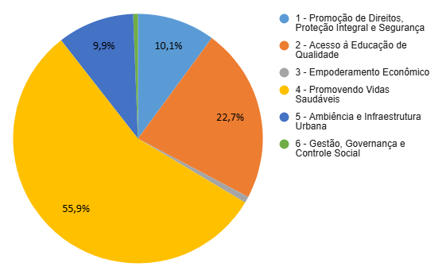
RESULTADOS PRELIMINARES
Valor Total: OTM 2024: R$ 5.661.700.642
Próximas etapas:
Refinar os critérios de proporcionalidade;
Apurar $ por grupo de despesa e fonte de recursos;
Lançar todos os dados no sistema para gerar relatórios periódicos.

Slide 19
A IMPORTÂNCIA DO OTM/BH COMO INSTRUMENTO
DE CONTROLE SOCIAL
O OTM BH pode ser considerado um instrumento de:
Controle social, transparência: acompanhamento e fiscalização dos recursos públicos destinados à política de atendimento às mulheres do município;
Planejamento: nos permite ter uma visão panorâmica, a partir de um conjunto de ações, subações e despesas destinadas à execução da política de atendimento às mulheres, como forma de responder às demandas existentes no município para este público;
Monitoramento e Avaliação: oferece um diagnóstico real dos gastos públicos, possibilitando avaliação de políticas públicas de forma integrativa e intersetorial.

Slide 20
DESAFIOS
Estabelecer critérios de proporcionalidade mais realista possível;
Realizar um monitoramento regular e transparente da execução orçamentária do OTM;
Elaborar o Orçamento sobre a perspectiva de gênero; aumentar as dotações exclusivas;
Avaliar pelos grupos de despesa (custeio, pessoal, investimentos) e fontes de recursos;
promover sinergia das políticas públicas, reduzir barreiras.

Slide 21
SUGESTÕES PARA CONTROLE SOCIAL
Realizar um monitoramento regular e transparente da execução orçamentária do OTM-BH;
COMEG produzir informes periódicos a partir dos relatórios atualizados quadrimestralmente e publicados no Portal da Transparência PBH;
Ampliar e fortalecer as medidas para avaliar o impacto das dotações orçamentárias de gênero.

Slide 22
Obrigada!
Luana Magalhães de Araújo Cunha
Prefeitura Municipal de Belo Horizonte
sudh@pbh.gov.br

